Slide 1
GDO’larda Risklerin Temel Nedenleri- Mikroorganizmalara Dayalı Gen Sistemleri
“Expression Cassette”
Raportör genler
Agronomik genler
Seçici markör genler
Her biri için gerekli olan;
Promotor genler - CaMV35S (virüs)
Sonlandırma genleri - Erwinia herbicola, A. tumefaciens (“nos” dizini)
Genetiği Değiştirilmiş Ürünlerin Toprak ve Su Kaynakları Üzerine Muhtemel Olumsuz Etkileri

Slide 2
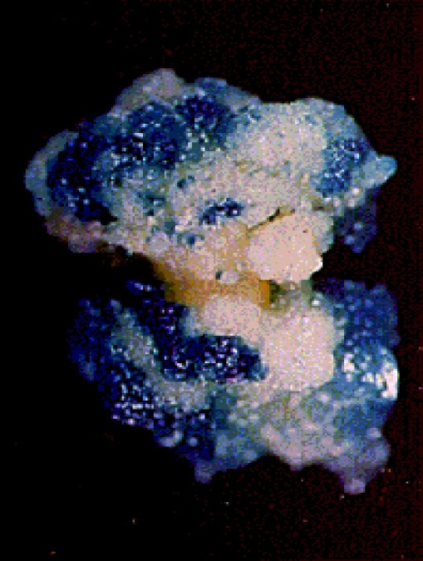
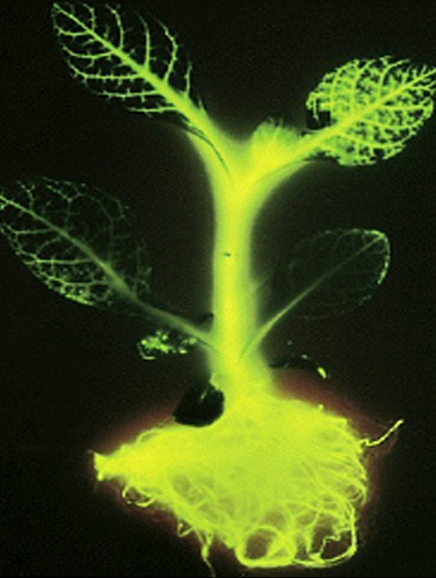
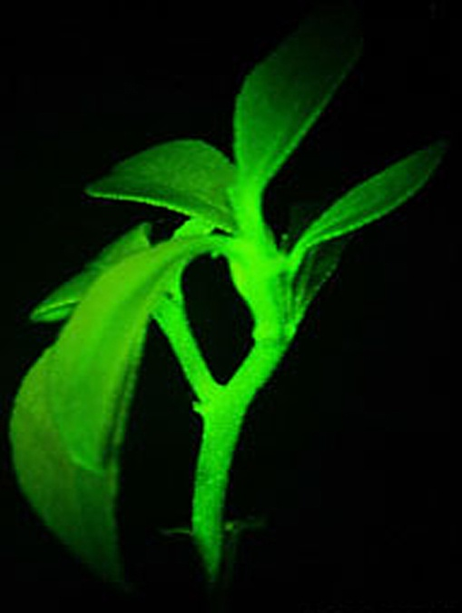
GDO’larda Risklerin Temel Nedenleri- Mikroorganizmalara Dayalı Gen Sistemleri – Raportör Genler
GEN ADI
KAYNAĞI
SONUÇ
GUS (β-Glucuronidase)
E.coli
Mavi Bölgeler
LUC (Luciferase)
Ateş Böceği
Işık Salınımı
GFP (Green Flourescent Protein)
Denizanası
Işık Salınımı
Genetiği Değiştirilmiş Ürünlerin Toprak ve Su Kaynakları Üzerine Muhtemel Olumsuz Etkileri

Slide 3
GDO’larda Risklerin Temel Nedenleri- Mikroorganizmalara Dayalı Gen Sistemleri – Agronomik Özellikler
BİTKİ
ÖZELLİK
AKTARILAN GEN
KAYNAĞI
Şeker Pancarı
Herbisite tolerans
EPSPS
Agrobacterium tumefaciens
Kolza
Herbisite tolerans
EPSPS
Agrobacterium tumefaciens
Soya
Herbisite tolerans
PAT
Streptomyces viridochromogenes
Çeltik
Herbisite tolerans
PAT
Strepromyces hygroscopicus
Mısır
Herbisite tolerans
PAT
Strepromyces hygroscopicus
Pamuk
Zararlı dayanımı
Cry1Ac
Bacillus thuringiensis
Domates
Zararlı dayanımı
Cry1Ac
Bacillus thuringiensis
Patates
Zararlı dayanımı
Cry3A
Bacillus thuringiensis
Mısır
Zararlı dayanımı
Cry1Ab
Bacillus thuringiensis
Genetiği Değiştirilmiş Ürünlerin Toprak ve Su Kaynakları Üzerine Muhtemel Olumsuz Etkileri

Slide 4
GDO’larda Risklerin Temel Nedenleri- Mikroorganizmalara Dayalı Gen Sistemleri – Seçici Markör Genler
GEN ADI
DAYANIKLILIĞI
TÜRÜ
NPT II (Neomycin phosphotransferase II)
Kanamycin
Antibiyotik
Gentamicin 3-N-acetytransferase
Gentamicin
Antibiyotik
Aminoglycoside-3-adenyltransferase
Streptomycin
Antibiyotik
Phospfinothricin acetytransferase
Phospfinothricin
Herbisit
EPSP Synthase
Glyphosate
Herbisit
Acetplactate Synthase (ALS)
Sulphonylureas
Herbisit
Genetiği Değiştirilmiş Ürünlerin Toprak ve Su Kaynakları Üzerine Muhtemel Olumsuz Etkileri

Slide 5
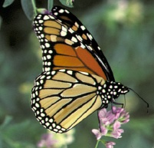
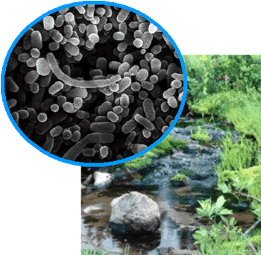
GD Ürünlerin Muhtemel Çevresel Riskleri
Faunada Değişim
Varyasyon dengesinin bozulması,
Yararlı akraba türlerin yok olması ,
Ölen böceklerle beslenen diğer canlıların da ölmesi
Toprak ve Su Kirliliği
-Gen ürünü toksinlerin toprağa ve suya geçmesi,
-Kimyasal madde kullanımının artması,
-Toprak ve suda antibiyotik birikimi
Mikroorganizmalarda Değişim
-Yeni patojen ve zararlı ırkların oluşması
Çevresel Riskler
Beklenmeyen Sonuçlar
Florada Değişim
-Bitkisel gen kaynaklarının yok olması ya da yapısının değişmesi
Genetiği Değiştirilmiş Ürünlerin Toprak ve Su Kaynakları Üzerine Muhtemel Olumsuz Etkileri

Slide 6
GDO’larda Risklerin Temel Nedenleri- Mikroorganizmalara Dayalı Gen Sistemleri – Agronomik Özellikler
BİTKİ
ÖZELLİK
AKTARILAN GEN
KAYNAĞI
Şeker Pancarı
Herbisite tolerans
EPSPS
Agrobacterium tumefaciens
Kolza
Herbisite tolerans
EPSPS
Agrobacterium tumefaciens
Soya
Herbisite tolerans
PAT
Streptomyces viridochromogenes
Çeltik
Herbisite tolerans
PAT
Strepromyces hygroscopicus
Mısır
Herbisite tolerans
PAT
Strepromyces hygroscopicus
Transgenik soyalarda herbisit kullanımının 1-2 kat arttığı belirlenmiştir (Benbrook, 2000),
Herbisite dayanıklı çeşitlerde kullanılan “bromoxynil” ve “glyphosate” herbisitleri önemli kanserojen maddelerdendir (Lappe vd. 1998).
Herbisite dayanıklı transgenik bitkilerde lignin oranı %20 artmaktadır (Coghlan, 1999).
Genetiği Değiştirilmiş Ürünlerin Toprak ve Su Kaynakları Üzerine Muhtemel Olumsuz Etkileri

Slide 7
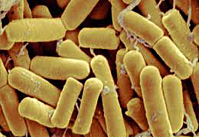
GDO’larda Risklerin Temel Nedenleri- Mikroorganizmalara Dayalı Gen Sistemleri – Agronomik Özellikler
BİTKİ
ÖZELLİK
AKTARILAN GEN
KAYNAĞI
Pamuk
Zararlı dayanımı
Cry1Ac
Bacillus thuringiensis
Domates
Zararlı dayanımı
Cry1Ac
Bacillus thuringiensis
Patates
Zararlı dayanımı
Cry3A
Bacillus thuringiensis
Mısır
Zararlı dayanımı
Cry1Ab
Bacillus thuringiensis
Bacillus thuringiensis, spor formunda, gram-pozitif bir toprak bakterisi olup, ürettiği endotoksinler nedeniyle bitkilerin böcek zararından korunmasını sağlar.
Bu bakterinin içerdiği endotoksin genlerinin ürünü olan "crystalline" proteinleri; cry1, cry2, cry3, cry4 ve cry5 olarak snıflandırılır.
Bacillus thuringiensis
Genetiği Değiştirilmiş Ürünlerin Toprak ve Su Kaynakları Üzerine Muhtemel Olumsuz Etkileri

Slide 8
GDO’larda Risklerin Temel Nedenleri- Mikroorganizmalara Dayalı Gen Sistemleri – Agronomik Özellikler
BİTKİ
ÖZELLİK
AKTARILAN GEN
KAYNAĞI
Pamuk
Zararlı dayanımı
Cry1Ac
Bacillus thuringiensis
Domates
Zararlı dayanımı
Cry1Ac
Bacillus thuringiensis
Patates
Zararlı dayanımı
Cry3A
Bacillus thuringiensis
Mısır
Zararlı dayanımı
Cry1Ab
Bacillus thuringiensis
Bu proteinlerden;
cry1 – Lepidoptera,
cry2 - Lepidoptera ve Diptera,
cry3 - Coleoptera,
cry4 - Diptera,
cry5 - Lepidoptera ve Coleoptera
familyasından böceklerin sindirim sistemlerine zarar vererek ölümlerine neden olur.
Bacillus thuringiensis
Genetiği Değiştirilmiş Ürünlerin Toprak ve Su Kaynakları Üzerine Muhtemel Olumsuz Etkileri

Slide 9
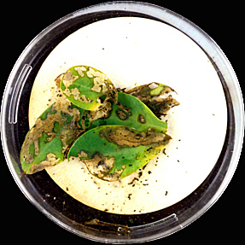
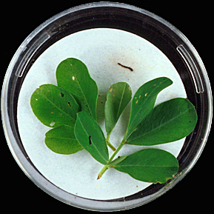
GDO’larda Risklerin Temel Nedenleri- Mikroorganizmalara Dayalı Gen Sistemleri – Agronomik Özellikler
BİTKİ
ÖZELLİK
AKTARILAN GEN
KAYNAĞI
Pamuk
Zararlı dayanımı
Cry1Ac
Bacillus thuringiensis
Domates
Zararlı dayanımı
Cry1Ac
Bacillus thuringiensis
Patates
Zararlı dayanımı
Cry3A
Bacillus thuringiensis
Mısır
Zararlı dayanımı
Cry1Ab
Bacillus thuringiensis
Bacillus thuringiensis
Klasik Yerfıstığı Yaprağında Böcek Zararı
Transgenik Yerfıstığı Yaprağında Böcek Zararı
Genetiği Değiştirilmiş Ürünlerin Toprak ve Su Kaynakları Üzerine Muhtemel Olumsuz Etkileri

Slide 10
GDO’larda Risklerin Temel Nedenleri- Mikroorganizmalara Dayalı Gen Sistemleri – Agronomik Özellikler
BİTKİ
ÖZELLİK
AKTARILAN GEN
KAYNAĞI
Pamuk
Zararlı dayanımı
Cry1Ac
Bacillus thuringiensis
Domates
Zararlı dayanımı
Cry1Ac
Bacillus thuringiensis
Patates
Zararlı dayanımı
Cry3A
Bacillus thuringiensis
Mısır
Zararlı dayanımı
Cry1Ab
Bacillus thuringiensis
Bt toksinleri, kök salgıları (Saxena ve ark. 1999, Saxena ve Stotzky 2000), düşen polenler (Losey ve ark. 1999, Obrycki ve ark. 2001) ve hasattan sonra toprakta kalan bitki artıkları (Zwahlen vd 2003, Stotzky 2004) aracılığıyla toprağa girmektedir.
Toprağa giren Bt toksinleri (cry proteinleri) hızla kil ve organik maddelere bağlanırlar ve böcek öldürücü etkilerini de devam ettirirler (Tapp ve Stotzky 1995, Lee ve ark. 2003).
Genetiği Değiştirilmiş Ürünlerin Toprak ve Su Kaynakları Üzerine Muhtemel Olumsuz Etkileri

Slide 11
GDO’larda Risklerin Temel Nedenleri- Mikroorganizmalara Dayalı Gen Sistemleri – Agronomik Özellikler
BİTKİ
ÖZELLİK
AKTARILAN GEN
KAYNAĞI
Pamuk
Zararlı dayanımı
Cry1Ac
Bacillus thuringiensis
Domates
Zararlı dayanımı
Cry1Ac
Bacillus thuringiensis
Patates
Zararlı dayanımı
Cry3A
Bacillus thuringiensis
Mısır
Zararlı dayanımı
Cry1Ab
Bacillus thuringiensis
Bt genini taşıyan ürünlerin sürekli yetiştirilmesi, bu toksinlerin toprakta birikimi ve sürekliliğine yol açar (Zwahlen ve ark. 2003, Muchaonyerwa ve ark. 2004).
Bt genlerinin ürettiği endotoksinlerin toprakta 33 hafta kaldığı belirlenmiştir (Tapp ve Stotzky, 1998).
Genetiği Değiştirilmiş Ürünlerin Toprak ve Su Kaynakları Üzerine Muhtemel Olumsuz Etkileri

Slide 12
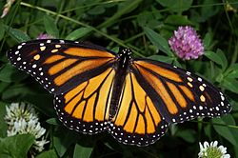
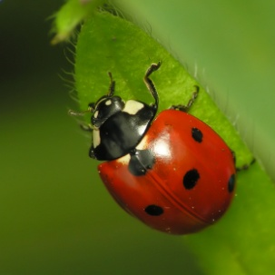
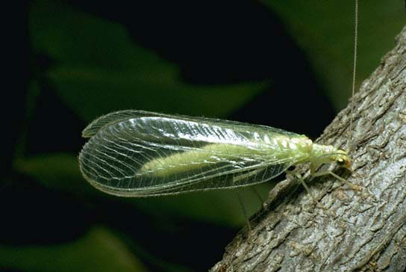
GDO’larda Risklerin Temel Nedenleri- Mikroorganizmalara Dayalı Gen Sistemleri – Agronomik Özellikler
BİTKİ
ÖZELLİK
AKTARILAN GEN
KAYNAĞI
Pamuk
Zararlı dayanımı
Cry1Ac
Bacillus thuringiensis
Domates
Zararlı dayanımı
Cry1Ac
Bacillus thuringiensis
Patates
Zararlı dayanımı
Cry3A
Bacillus thuringiensis
Mısır
Zararlı dayanımı
Cry1Ab
Bacillus thuringiensis
Bu toksinlerin hedef dışı böcek ve organizmalara yönelik bir risk oluşturmaktadır. Transgenik mısırlar nedeniyle 'Monarch' kelebekleri (Losey vd.,1999), 'Ladybug' ve 'Lacewing' (Hilbeck vd., 1998) türleri de ölmüştür.
Monarch
Ladybug
Lacewing
Genetiği Değiştirilmiş Ürünlerin Toprak ve Su Kaynakları Üzerine Muhtemel Olumsuz Etkileri

Slide 13
Çevresel Risklere Örnekler
Transgenik DNA, çiçektozu aracılığı ile arıların bağırsaklarındaki bakterilere geçmiştir (Bergelson ve ark., 1998),
Transgenik bitkilerdeki transgenler laboratuvar koşullarında toprak bakteri ve mantarlarına geçmiştir (Hoffman ve ark., 1994; Schluter vd., 1995),
Antibiyotiğe dayanıklı markör gen, transgenik bitki yaprağından toprak bakterisi Acinetobacter’e geçmiştir (De Viries ve Wackernagel, 1998; Gebhard ve Smalla, 1998, 1999),
Yoncada çiçektozu arılarla 2-3 mil (Skinner, 2001), kolzada arılarla 4km, rüzgarla 3km’ye (Grubinger, 2000) taşınmaktadır.
Genetiği Değiştirilmiş Ürünlerin Toprak ve Su Kaynakları Üzerine Muhtemel Olumsuz Etkileri

Slide 14
İhtiyat İlkesi
Faydalar
Riskler
Yeni bir işlemin ya da ürünün insan sağlığı ve çevre üzerine herhangi olumsuz bir etkisi olmadığı ispatlanmadığı sürece, o işlem ya da ürüne ihtiyatla yaklaşılır.
Genetiği Değiştirilmiş Ürünlerin Toprak ve Su Kaynakları Üzerine Muhtemel Olumsuz Etkileri

Slide 15
SONUÇ ve ÖNERİLER
Bitkisel biyoteknolojik ürünlerin sakıncalarına ilişkin uygulamalı ve deneysel olarak çok sayıda kanıt vardır.
Aktarılan genlerin mikroorganizma kökenli olması nedeniyle, transgenik bitkilerin ekimi ve ürünlerinin kullanımı insan ve çevre sağlığı açısından sakıncalıdır.
Bitkisel gen kaynakları bakımından dünyada önemli bir yeri olan ülkemizde, zararların geri dönülemez nitelikte olması nedeniyle, transgenik bitkilerin ekimine izin verilmemelidir.
Transgenik bitkilerin elde edilmesinde, bitkisel kökenli genler kullanılmalı, raportör, seçici markör, promotor ve terminatör genlerden kaynaklanan sorunlar giderilmelidir.
Biyoteknoloji, önümüzdeki yüzyılın en önemli konusu olup, Türkiye’de de bu çalışmaların özendirilmesi ve bitkisel gen kökenli transgenik ürünleri geliştiren ülke konumuna gelinmesi için her türlü Ar-Ge desteği sağlanmalıdır.
Genetiği Değiştirilmiş Ürünlerin Toprak ve Su Kaynakları Üzerine Muhtemel Olumsuz Etkileri

